Slide 1
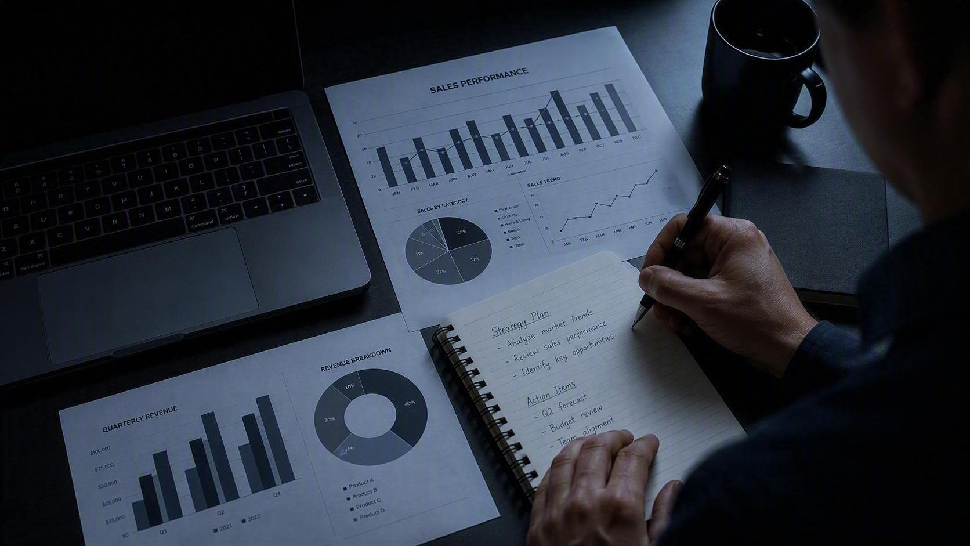
Dashboard
Comercial
Base de dados AdventureWorks2025 • Power BI
Otávio Fabbro
Analista de Dados & BI
A d v e n t u r e W o r k s

Slide 2
V i s ã o G e r a l

Slide 3
C l i e n t e s

